Slide 1
コンパイラ
第2回 形式言語と形式文法
― 有限オートマトンの復習 ―
http://www.info.kindai.ac.jp/compiler
E館3階E-331 内線5459
takasi-i@info.kindai.ac.jp
Notes:
こんにちは。
これからコンパイラの第2回の授業を始めます。
よろしくお願いします。

Slide 2

Notes:
先週も説明しましたが、授業開始時には、まず GoogleClassroom のコンパイラに入ってください。

Slide 3
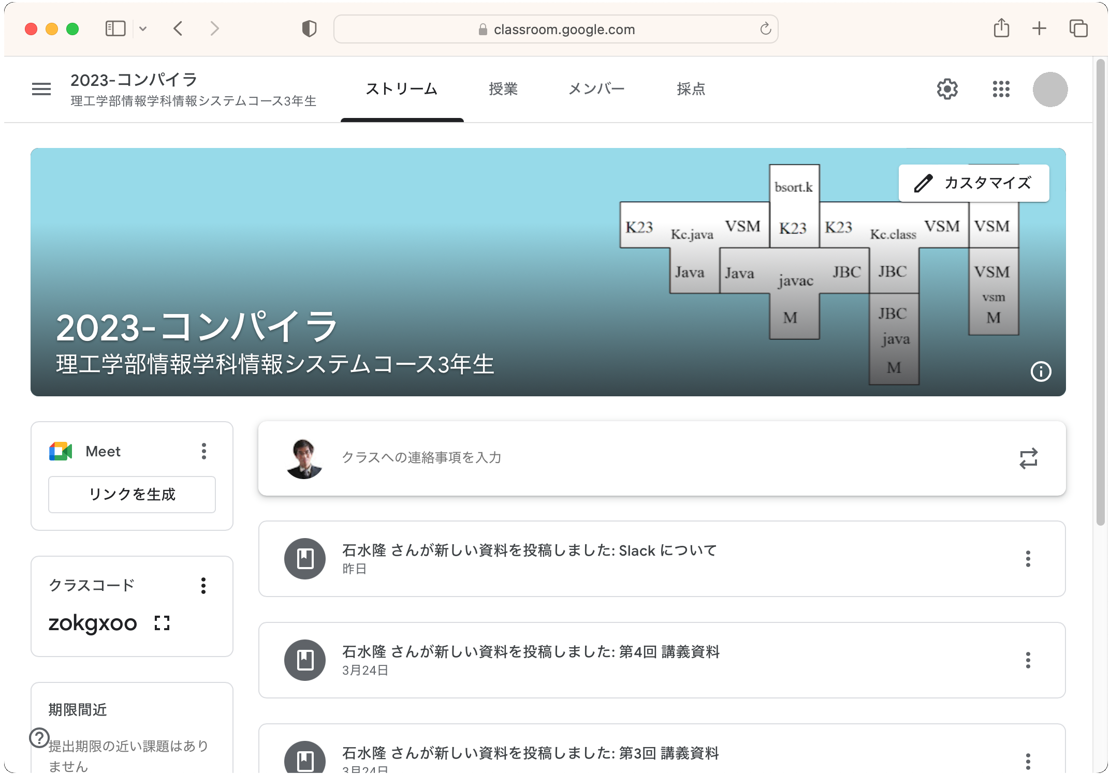
Notes:
コンパイラをクリックするとコンパイラのページに入れます。
課題提出はここからします。

Slide 4
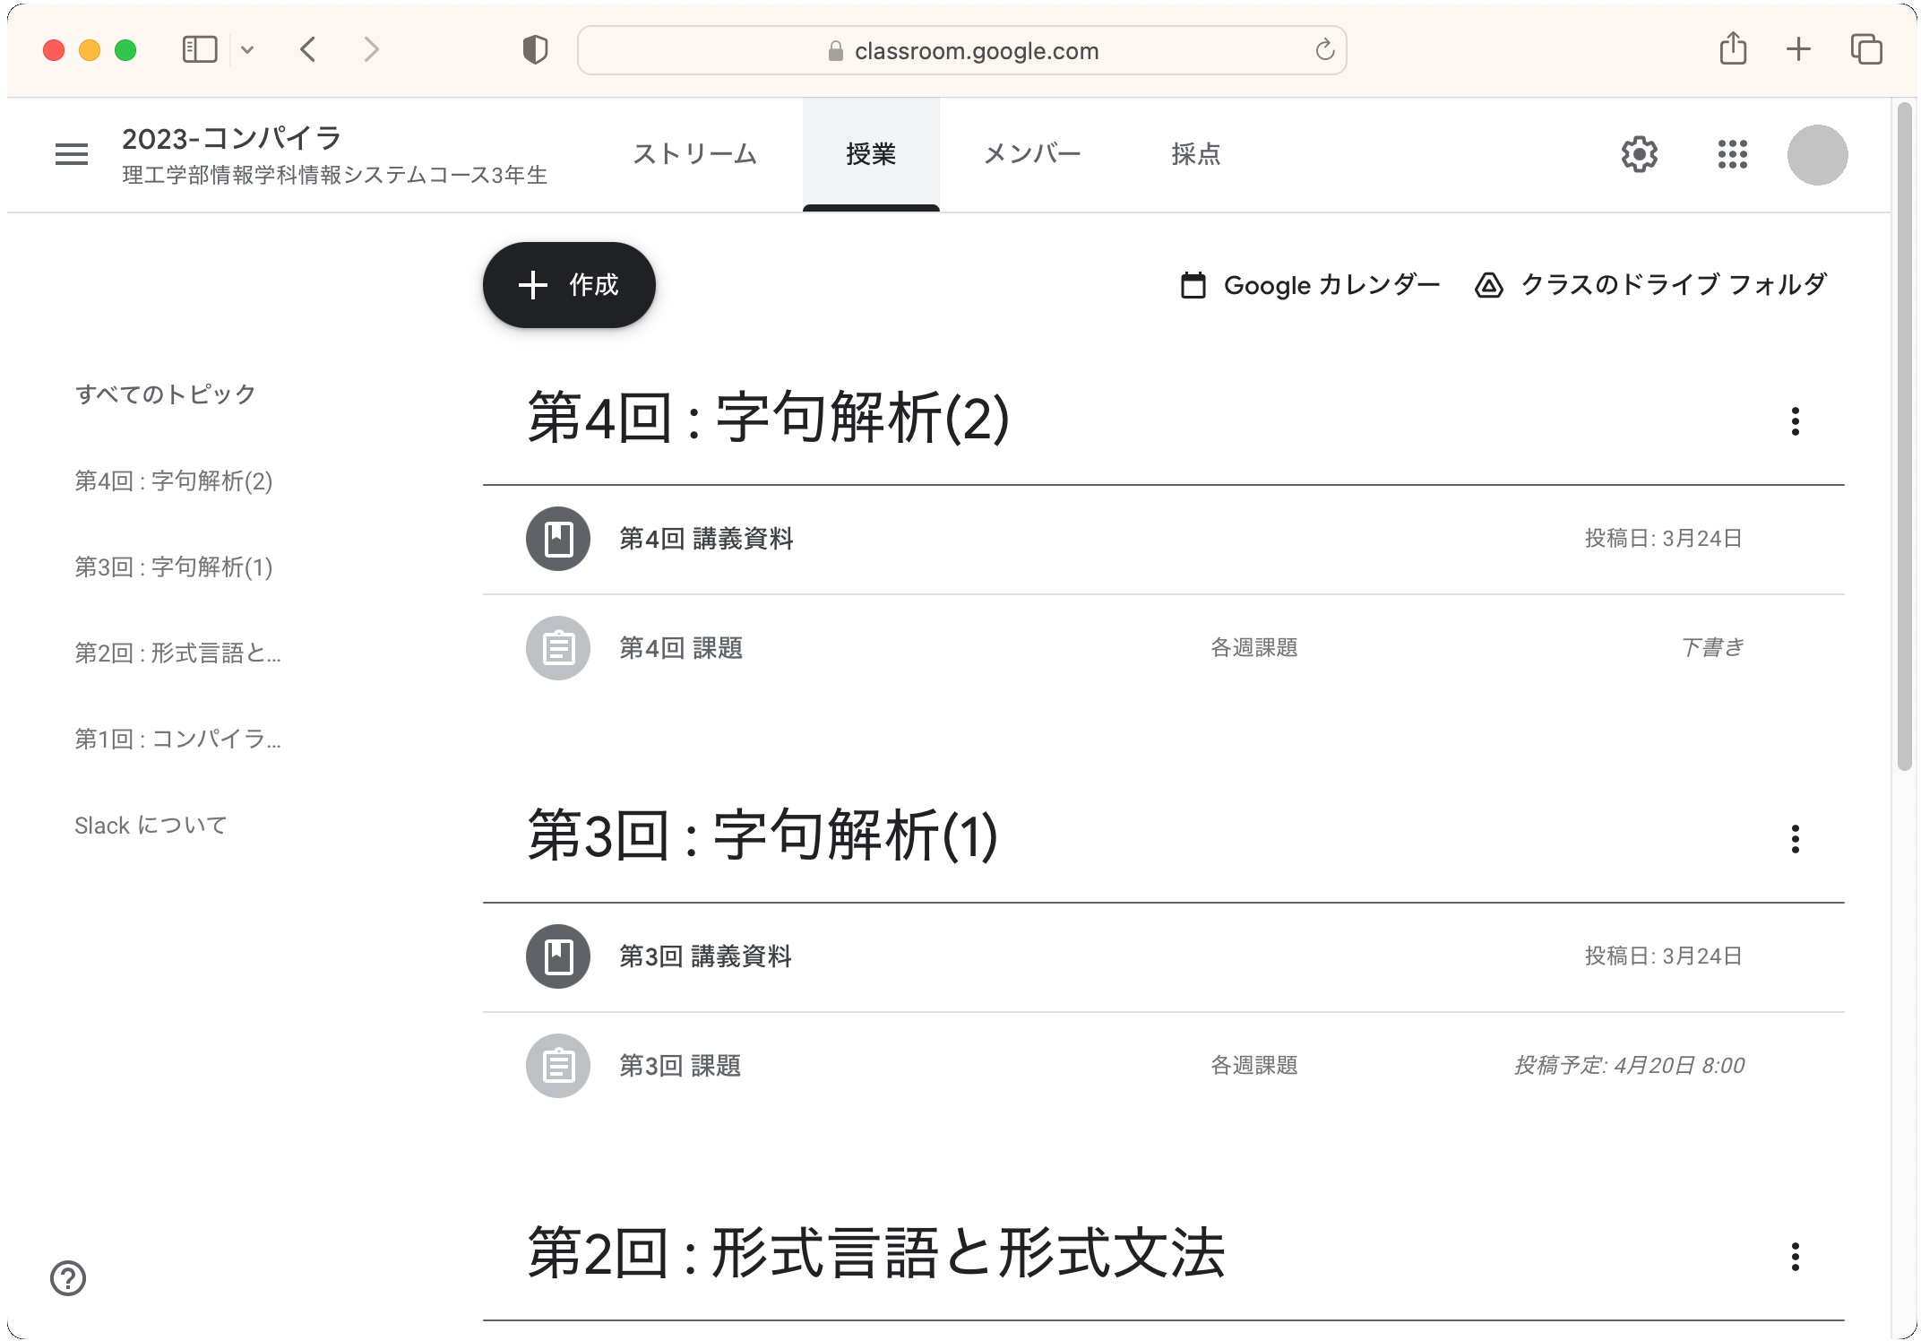
Notes:
先週も説明しましたが、講義資料は GoogleClassroom に置いてありますので、
必要なら見てください。
授業のページを下にスクロールします。

Slide 5
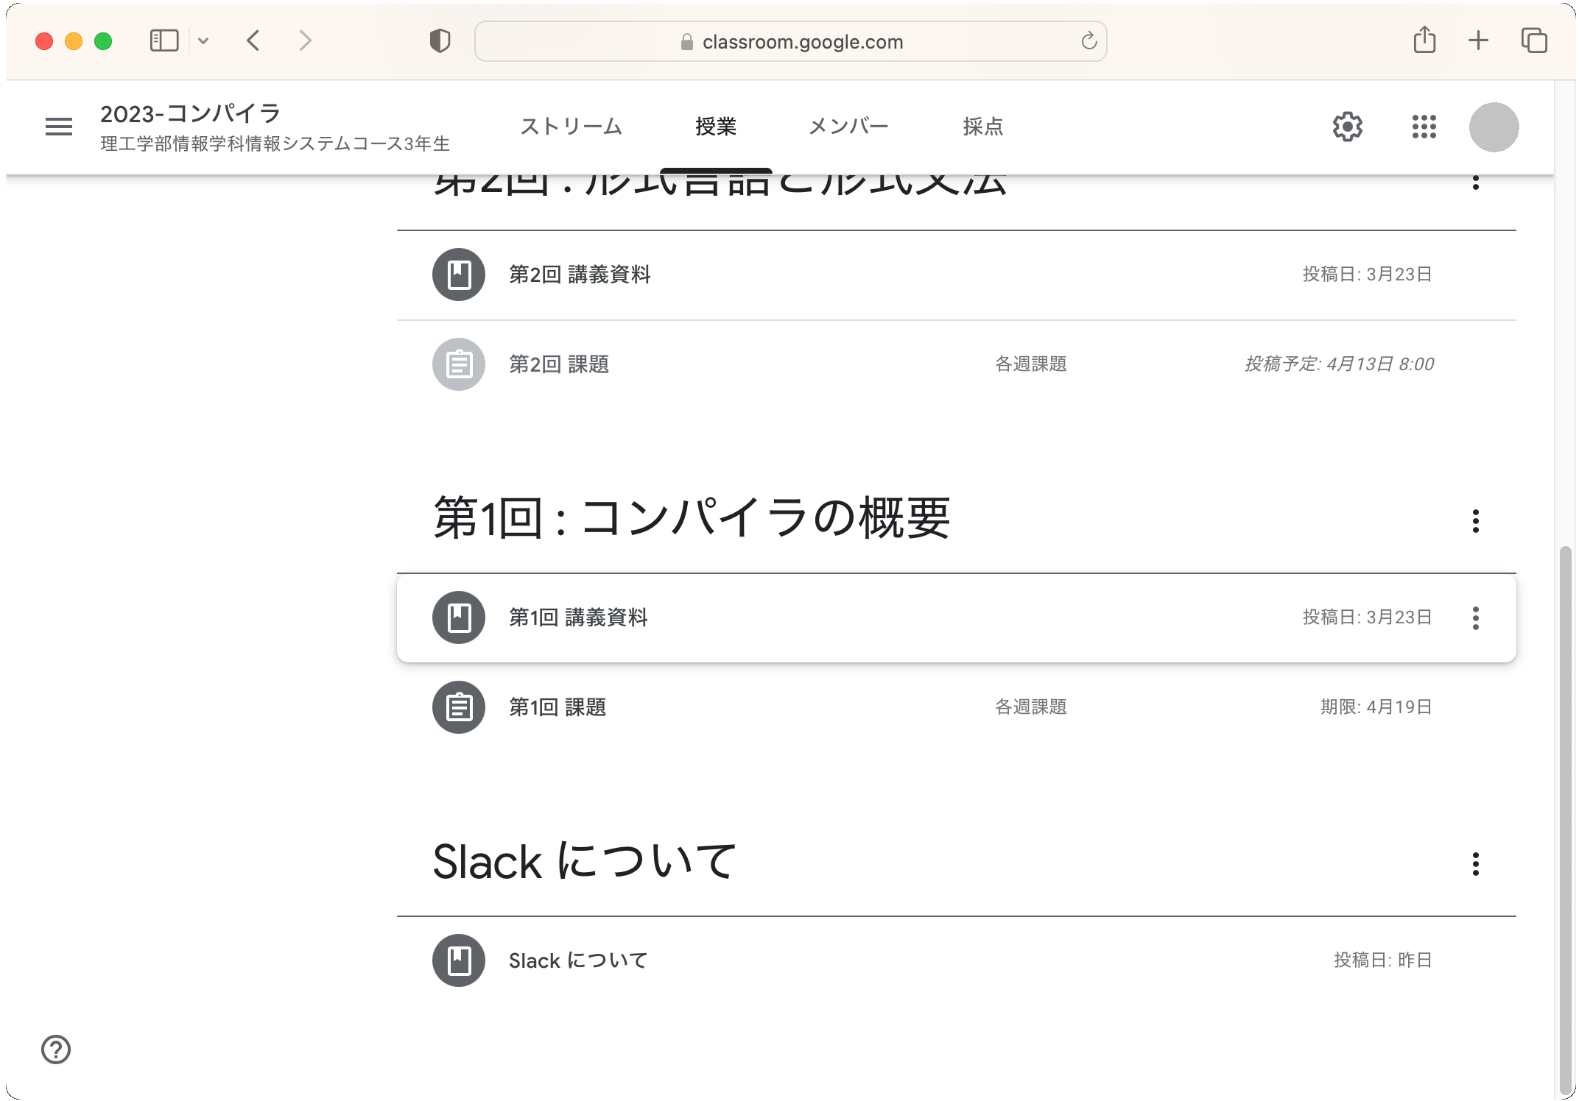
Notes:
下の方にスクロールしていくと、各週の資料が置いてあります。
今回の資料は、ここにあります。今回ですと、第2回形式言語と形式文法です。
ここに今回の授業資料があります。
ここから必要な人はダウンロードしてください。

Slide 6
コンパイラの構造
⇒ 有限オートマトン
字句解析系
構文解析系
制約検査系
中間コード生成系
最適化系
目的コード生成系
Notes:
前回も説明しましたが、コンパイラの構造は以下の通りです。
字句解析系、構文解析系、制約検査系、中間コード生成系、最適化系、目的コード生成系です。
今回から、これらの詳しい構造、作り方を順番に説明していきます。
まず最初は字句解析系です。
これには有限オートマトンが使われます、

Slide 7
有限(状態)オートマトン (finite (state) automaton)
特定の入力列を受理する状態遷移機械
例 : 文字列 “in”, “int”, “info” を受理するオートマトン
受理
t
q₃
i
n
q₀
q₁
q₂
f
q₄
o
q₅
それ以外
不受理
以降“それ以外”は省略
Notes:
有限状態オートマトン finite state automaton とは、特定の入力列を受理する状態遷移機械です。
例えば、文字列 in int info を受理するオートマトンを考えてみましょう。
オートマトンは下のような図で表されます。
この図の丸が状態、矢印が状態遷移です。
入力文字列が、i, n と入ると矢印に従って状態遷移していきます。
状態遷移終了時に、二重線の丸で止まれば受理です。
また、矢印に無い入力、それ以外が来た場合は不受理になります。
以降、それ以外、は省略します。

Slide 8
有限オートマトンの概念図
入力記号
入力テープ
m
a
i
n
(
)
{
\n
i
n
t
入力ヘッド
有限状態
制御部
入力ヘッドの位置の入力記号を
読み取り状態を遷移、
入力ヘッドを1つ進める
Notes:
こちらの図は、有限オートマトンの概念図です。
有限オートマトンは、状態を制御する有限状態制御部と入力テープから成ります。
入力テープには、1マスにつき1つの入力記号が書かれており、
有限状態制御部は入力ヘッドの位置にある入力テープの入力記号を読み取り
状態遷移し、入力ヘッドを一つ進めます。

Slide 9
有限オートマトンの5つ組
M = (Q, Σ, δ, q₀, F)
Q : 状態の有限集合
Σ : 入力記号の有限集合
δ : 状態遷移関数
δ( p, a ) = q, (p, q ∈ Q, a ∈ Σ)
q₀ : 初期状態
q₀ ∈ Q
F : 最終状態の有限集合
F ⊆ Q
Notes:
有限オートマトンは以下の5個組で表されます。
有限状態の集合Q、入力記号の有限集合Σ、状態遷移関数δ、
これは現在の状態と入力記号から、次の状態への遷移を表します。
初期状態q0、最終状態の有限集合F です。
これだけ分かりにくいかと思いますので、例を挙げて説明します。

Slide 10
有限オートマトンの例
M = (Q, Σ, δ, q₀, F)
Q = {q₀, q₁, q₂, q₃, q₄ , q₅}
Σ = {a,b,c,…, z}
δ (q₀, i) = q₁, δ(q₁, n) = q₂, δ(q₂, t) = q₃,
δ (q₂, f) = q₄, δ(q₄, o) = q₅
F = {q₂, q₃, q₅}
t
q₃
i
n
q₀
q₁
q₂
f
q₄
o
q₅
Notes:
有限オートマトンの例として、文字列in, int, info のいずれかを受理するオートマトンを考えます。
この図の丸が状態を表します。
この図には6つの状態がありますので、状態集合 Q は {q0,q1,q2,q3,q4,q5 } の6つから成ります。
状態遷移の矢印の上に書かれているのが入力記号です。
ここでは入力記号は小文字の a から z ですので、Σ = {a,b,c,…,z} となります。
状態と入力記号から次の状態への遷移を表すのが状態遷移関数δです。
状態 q0 で i を読めば状態 q1 へ、状態 q1 で n を読めば q2 へ、と遷移します。
二重線で書かれた状態 q2, q3, q5 が最終状態です。
i n と入れば状態q2, i n t と入れば q3 へ、 i n f o と入れば状態 q5 へ遷移します。

Slide 11
決定性有限オートマトン (deterministic finite automaton)
現在の状態と入力が決定
⇒次状態が一意に決まる
t
q₃
i
n
q₀
q₁
q₂
f
q₄
o
q₅
1つの入力に対する矢印は1本のみ
⇔非決定性オートマトン
Notes:
有限オートマトンの中で、現在の状態と入力が決まれば次の状態が一意に決まるものを
決定性有限オートマトン deterministic finite automaton と言います。
決定性有限オートマトンは、各状態から、1つの入力に対する出ていく矢印は1本のみです。
一方、ある状態から、同一の入力に対して複数の矢印が出ていくものを非決定性有限オートマトンと言います。

Slide 12
決定性オートマトンの 入力の受理
状態遷移で最終状態に到達すれば受理
例 : c で終わる文字列を受理 (Σ={a,b,c})
a|b
c
c
q₀
a|b
q₁
Notes:
決定性オートマトンでは、状態遷移で最終状態に到達すれば受理です。
例えば、c 終わる文字列を受理するオートマトンを考えてみましょう。
初期状態 q0 において、a または b が入力されれば q0 へ、c が入力されれば q1 へ遷移します。
状態 q1 で a または b が入力されれば q0 へ、c が入力されれば q1 へ遷移します。

Slide 13
決定性オートマトンの 入力の受理
状態遷移で最終状態に到達すれば受理
例 : c で終わる文字列を受理 (Σ={a,b,c})
入力 acc
a|b
c
c
q₀
a|b
q₁
受理
Notes:
このオートマトンに文字列 acc を入力してみます。
初期状態 q0 から、a c c と矢印を辿ると、二重線の最終状態 q1 で終わります。
ですので、入力 acc は受理されます。

Slide 14
非決定性有限オートマトン (non-deterministic finite automaton)
現在の状態と入力が決定
⇒次状態が複数あり得る
n
q₁₋₀
q₂₋₀
i
t
q₀
i
n
q₂₋₁
q₃
q₁₋₁
n
f
o
q₂₋₂
q₄
q₅
同じ入力に対する次状態が複数
Notes:
非決定性有限オートマトン non-deterministic finite automaton は、
現在の状態と入力が決ったときに次の状態が複数ありえる有限オートマトンです。
例えば下図のオートマトンの場合、状態 q0 で i が入力されると、遷移先が上と下の2通りあります。
状態 q1-1 でも、入力 n に対して遷移先が上と下の2通りあります。
このように、非決定性オートマトンでは、同じ入力に対して複数の矢印が出ている場合があります。

Slide 15
非決定性オートマトンの 入力の受理
状態遷移のうちどれか一つが最終状態に到達すれば受理
例 : c で終わる文字列を受理 (Σ={a,b,c})
a|b
c
c
c
q₀
a|b
q₁
c
Notes:
非決定性オートマトンでは、同じ入力に対する状態遷移が複数あり得ます。
非決定性オートマトンでは、状態遷移のうち、どれか一つが最終状態に到達すれば受理です。
例えば c で終わる文字列を受理する下図のオートマトンを考えます。
このオートマトンでは、状態 q0, q1 から入力 c で遷移する矢印が複数出ています。

Slide 16
非決定性オートマトンの 入力の受理
状態遷移のうちどれか一つが最終状態に到達すれば受理
例 : c で終わる文字列を受理 (Σ={a,b,c})
入力 acc
a|b
c
c
c
q₀
a|b
q₁
c
Notes:
このオートマトンに文字列 acc を入力してみます。
非決定性ですので、状態遷移は複数ありますが、例えば
初期状態 q0 から、a c c と矢印を辿ると、状態 q0 で終わります。
q0 は最終状態ではありませんが、この段階ではまだ受理するかどうかわかりません。

Slide 17
非決定性オートマトンの 入力の受理
状態遷移のうちどれか一つが最終状態に到達すれば受理
例 : c で終わる文字列を受理 (Σ={a,b,c})
入力 acc
a|b
c
c
c
q₀
a|b
q₁
受理
c
Notes:
今度は、a c c と辿ってみます。
このように状態遷移すると、最終状態 q1 で止まりました。
非決定性オートマトンでは、このように複数の状態遷移のうちどれか1つでも最終状態に止まれば受理となります。

Slide 18
オートマトンの状態遷移
M = (Q, Σ, δ, q₀, F)
δ( p, a ) = q
a
p
q
M
以下 M, ○は省略
a
p → q
Notes:
オートマトンM に対して、状態 p で記号 a を読むと状態 q に遷移する、というのを
状態遷移図で表すとこうなります。
以降では、状態を表す丸は省略して、このように状態を表す文字だけ表します。

Slide 19
拡張状態遷移
入力列に対する状態遷移
δ(p, a) = q, δ(q, b) = r, δ(r, c) = s
a
b
c
p → q → r → s
abc
abc
p
s
δ(p, abc) = s
p ⇒ s
Notes:
複数の記号から成る入力列に対して、状態遷移が連続して起こる場合を考えます。
たとえば、状態 p から、入力列 a b c に対して状態 q, r, s と辿るとします。
このとき、この状態をまとめて、δ (p, abc) = s と表します。
状態 p で入力列 abc を読むと状態 s に遷移する、という意味です。
このような入力列に対しての状態遷移を、拡張状態遷移と言います。
拡張状態遷移では、状態遷移を表す矢印を二重線で書き、その上に入力列を書きます。

Slide 20
状態遷移表
i
q₁
n
q₀
q₃
o
n
q₂
現状態 | 入力 | 次状態
q₀ | i | q₁
q₀ | o | q₂
q₁ | n | q₃
q₂ | n | q₃
本来なら |Q|*|Σ|行の
表が必要
しかし大部分の行は
次状態無し(不受理)
表に無い入力は
不受理
Notes:
状態遷移は表で表すこともできます。
上記の状態遷移図を表にするとこうなります。
状態遷移表には、現状態と入力に対して次の状態が示されます。
状態遷移表は、本来なら状態数 Q 掛ける 記号数 Σ 行の表が必要となります。
しかし、大部分の行は、次の状態遷移無し、つまり不受理です。
そこで以降は、表に無い入力は全て不受理とします。

Slide 21
状態遷移表
現状態 | 入力 | 次状態
q₀ | n | q₁
q₁ | o | q₁
q₁ | h | q₂
現状態=次状態
⇔ループ
ループ
o
n
h
q₀
q₁
q₂
Notes:
状態遷移の中には、現状態と次状態が同じ、自分自身への遷移もあります。
状態遷移図では、このような遷移はループになります。

Slide 22

空記号列, 空系列
ε : 空記号列, 空系列(長さ0の記号列)
ab = εab = aεb = abε
注意: $ε∉Σ$
ε
ε
ε
a
b
q₀
q₁
q₂
ループ以外のε-動作がある
= 入力が無くても状態遷移
⇒非決定性オートマトンになる
Notes:
特殊な入力記号列として、空記号列、長さ0の記号列があります。
空記号列は ε と表記されます。
ε は、 記号列の任意の場所に入ります。
例えば記号列 ab は、εab であもり、aεb でもあり、abε でもあります。
状態遷移図を描くと、このように自分自身にε遷移します。
注意点として、ε は入力記号には含まれません。
また、εでループ以外の状態遷移ですることもあります。
εで状態遷移するということは、何も入力されなくても状態が変わるということです。
ですので、自分自身へのループ以外のε入力がある場合は、非決定性オートマトンになります。

Slide 23
繰り返し
a∈Σに対して
a⁰ = ε, a¹ = a, a² = aa, a³ = aaa, …
Σ= {0, 1} のときΣに対して
Σ⁰ = φ,
Σ¹ = {0, 1},
Σ² = {00, 01, 10, 11},
Σ³ = {000, 001, 010, 011, 100, 101, 110, 111},
…
Notes:
ここからは、入力記号列の表記について説明します。
入力記号 a に対して、累乗のように右肩に添え字を書いた場合、
その記号を添え字の個数だけ繰り返すことを表します。
a^0 は a が0個ですのでε、
a^1 = a, a^2 = aa, a^3 = aaa です。
また、入力記号集合の右肩に添え字を書いた場合、
その集合に含まれる記号を添え字の回数だけ繰り返した記号列の集合を表します。
Σ={0,1}のとき、
Σ^0 = φ これは空集合を表します。
Σ^1 = {0, 1} 長さ1の記号列の集合です。
Σ^2 = {00, 01, 10, 11} 長さ2の記号列の集合になります。

Slide 24
閉包
(Σ={0,1}のとき)
Notes:
添え字としてアスタリスクを書いた場合は、長さ0以上の文字列になります。
a^* なら ε, a, aa, aaa となります。
添え字としてプラスを書いた場合は、長さ1硫黄の文字列になります。
a^+ なら a, aa, aaa です。
同様に記号集合Σにアスタリスクを付けると、長さ0以上の記号列の集合、
プラスを付けると長さ1以上の記号列の集合になります。

Slide 25
集合表現
{a, aa, aaa, aaaa, …} = {a^{i} | i≧1} = a⁺
{ε, a, aa, aaa, aaaa, …} = {a^{i} | i≧0} = a*
{ab, aab, abb, aaab, aabb, abbb, …}
= {a^{i}b^{j} | i≧1, j≧1} = a⁺b⁺
{ab, aabb, aaabbb, aaaabbbb, ….}
= {a^{i}b^{i} | i≧1}
{ab, abab, ababab, abababab, …}
= {(ab)^{i} | i≧1} = (ab)⁺
Notes:
a, aa, aaa, aaaa, のように同じ記号をの繰り返しは a^i i≧1 と表せます。
これは a+ と同じです。
また、ε, a, aa, aaa, aaaa なら a^i i≧0 と表せます。
これは a* と同じです。
a が 1個以上続き、その後に b が1個以上続く場合は a^i b^j, i≧1 j≧1 です。
これは a+b+ と同じです。
a と b が同じ個数だけ並んでいるなら a^i b^i です。これは + では表せません。
ab の繰り返し、等のように複数の文字列が繰り返される場合は括弧で囲んで表せます。
この場合は (ab)^i i≧1 です。
(ab)+ と表すこともできます。

Slide 26
コンパイラの構造
字句解析系
構文解析系
制約検査系
中間コード生成系
最適化系
目的コード生成系
⇒ 有限オートマトン
⇒ 形式言語と形式文法
Notes:
字句解析系を作るには、有限オートマトンが必要です。
同様に、構文解析系を作るには、形式言語と形式文法が必要となります。

Slide 27
文法
文法の例 日本語の場合
「文」は「主語」「述語」から成る
「主語」は「名詞」「助詞」から成る
「述語」は「動詞」から成る
「名詞」は「私」または「君」である
「助詞」は「が」または「は」または「も」である
「動詞」は「笑う」または「歌う」である
私が歌う
私は踊る
「踊る」は「動詞」では無い
君も笑う
君も私も歌う
「主語」「主語」「述語」は「文」ではない
歌う君が
「述語」「主語」は「文」ではない
Notes:
まずは日本語の場合で考えてみましょう。
例えばこのような文法が考えられます。
「文」は「主語」「述語」から成る
「主語」は「名詞」「助詞」から成る
「述語」は「動詞」から成る
「名詞」は「私」または「君」である
「助詞」は「が」または「は」または「も」である
「動詞」は「笑う」または「歌う」である。
このような文法からは、私が歌う 君も笑う などが「文」として作れます。
一方、私は踊る は作れません。 この文法では「踊る」は「動詞」に含まれていません。
君も私も歌う も作れません。 これは「主語」「主語」「述語」ですので「文」に含まれてません。
歌う君が も作れません。「述語」「主語」は「文」ではありません。

Slide 28
形式文法(formal grammer)
形式文法 G = (N, T, S, P)
N : 非終端記号の有限集合
T: 終端記号の有限集合 (N∩T=φ)
S : 開始記号 (S∈N)
P : 生成規則の有限集合
α→β (α,β∈(N∪T)*)
(非終端記号と終端記号とから成る文字列)
Notes:
まず形式文法 formal grammar を定義します。
形式文法 G は、 N T S P の4個組で表されます。
N は非終端記号の有限集合です。
非終端記号とは、最終的に作られる文には出てこないものです。
先ほどの日本語の例ですと、「主語」「述語」や「名詞」「動詞」などにあたります。
T は終端記号の有限集合です。
終端記号とは、最終的に作られる文に現れるものです。
先ほどの日本語の例ですと、「私」「君」「歌う」「笑う」などにあたります。
非終端記号と終端記号の両方に含まれる記号はありません。
S は開始記号です。このSを起点に文が作られます。
P は生成規則の有限集合です。
これは非終端記号と終端記号の列から、別の非終端記号と終端記号の列を作る規則です。

Slide 29
形式文法の例
G = (N, T, 文, P)
N = {文, 主語, 述語, 名詞, 助詞, 動詞}
T = {私, 君, が, は, も, 笑う, 歌う}
P = {文→主語述語,
主語→名詞助詞
述語→動詞,
名詞 →私, 名詞→君,
助詞→が, 助詞→は, 助詞→も
動詞→笑う, 動詞→歌う}
Notes:
先ほどの日本語の文の例で考えましょう。
非終端記号 N は 文、主語、述語、名詞、助詞、動詞 です。
終端記号 T は 私、君、が、は、も、笑う、歌う です。
開始記号 S は 文 です。
生成規則 P は、
文 から 主語 述語 が作られます。
主語 からは 名詞 助詞 が作られます。
述語 からは 動詞 が作られます。
名詞 からは 私 が作られます。また、名詞 からは 君 も作られます。
助詞 からは が または は または も が作られます。
動詞 からは 笑う または 歌う が作られます。

Slide 30
形式文法の例
G = (N, T, S, P)
N = {S, B}
T = {a,b,c}
P = {S→abc, S→aBSc, Ba→aB, Bb→bb, S→ε}
生成規則α→β:文字列αを文字列βに置き換える
S
S→aBSc
aBSc→aBabcc
aBabcc→aaBbcc
aaBbcc→aabbcc
Notes:
形式文法の変換の例を見てみましょう。
例えばこのような生成規則があったとします。
非終端記号 Nは {S,B}
終端記号 T は {a,b,c}
生成規則 P は {S→abc, S→aBSc, Ba→aB, Bb→bb, S→ε}
成績規則は、左辺の文字列αを右辺の文字列βに置き換えます。
開始記号は S です。
左辺に S が来る生成規則は abc と aBSc がありますので、ここでは aBSc にしてみます。
aBSc の S を abc に変換します。
Ba を aB にします。
Bb を bb にします。
すると出てくる文字列は、aabbcc となります。

Slide 31
形式文法の例
G = (N, T, 文, P)
N = {文, 主語, 述語, 名詞, 助詞, 動詞}
T = {私, 君, が, は, も, 笑う, 歌う}
P = {文→主語述語, 主語→名詞助詞, 述語→動詞,
名詞 →私, 名詞→君,
助詞→が, 助詞→は, 助詞→も
動詞→笑う, 動詞→歌う}
文
→主語述語
→名詞助詞動詞
→私が笑う
文
→主語述語
→名詞助詞動詞
→君は歌う
Notes:
今度は日本語の例を考えてみましょう。
こちらの形式文法からは、例えば
文 が 主語述語 になり、名詞助詞動詞 になり、私が笑う が出てきます。
また、文 が 主語述語 になり、名詞助詞動詞 になり、君は笑う が出てきます。

Slide 32
導出(derivation)
導出
あるα∈(N∪T)*からβ∈(N∪T)*を生成規則を 有限回用いて導き出すこと
書式 : α⇒β
α₁→α₂→α₃→…→α_{n} のとき α₁⇒α_{n}
S→aBSc→aBabcc→aaBbcc→aabbcc
S⇒aabbcc
S から aabbcc を導出
Notes:
生成規則を有限回用いてある記号列αから、文字列βを導きだすことを、導出と言います。
記号としては、α 二重矢印 β と書きます。
α1から、α2、α3、と辿ってαn になるとき、α1 二重矢印 αn となります。
S から aBSc, aBabcc, aaBbcc と辿って aabbcc が導けますので、
S 二重矢印 aabbcc となり、S から aabbcc を導出したことになります。

Slide 33
形式言語(formal language)
形式言語L(G)
{ω | ω∈T*, S⇒ω}
形式文法Gにより開始記号Sから導出される 終端記号から成る文字列の集合
Notes:
次は形式言語 formal language を定義します。
形式文法 G の形式言語 L は、
形式文法 G により開始記号 S から導出される終端記号から成る文字列の集合です。
これだけではわかりにくいので具体例を挙げて説明します。

Slide 34
形式言語の例
G = (N, T,文, P)
N = {文, 主語, 述語, 名詞, 助詞, 動詞}
T = {私, 君, が, は, も, 笑う, 歌う}
P = {文→主語述語, 主語→名詞助詞, 述語→動詞,
名詞 →私, 名詞→君,
助詞→が, 助詞→は, 助詞→も
動詞→笑う, 動詞→歌う}
L(G) = {私が笑う, 私が歌う, 君が笑う, 君が歌う,
私は笑う, 私は歌う, 君は笑う, 君は歌う,
私も笑う, 私も歌う, 君も笑う, 君も歌う}
Notes:
さきほどの日本語の文法の例で考えてみます。
こちらの形式文法 G から導出される文字列は、
私が笑う, 私が歌う, 君が笑う, 君が歌う,
私は笑う, 私は歌う, 君は笑う, 君は歌う,
私も笑う, 私も歌う, 君も笑う, 君も歌う の12通りです。
最終的な文字列に出てくるのは終端記号のみで、非終端記号は含まれないことに注意してください。

Slide 35
形式言語の例
G = (N, T, S. P)
N = {S, B}
T = {a,b,c}
P = {S→abc, S→aBSc, Ba→aB, Bb→bb, S→ε}
S→ε
S→abc
S→aBSc→aBabcc→aaBbcc→aabbcc
S→aBSc→aBaBScc→aBaBabccc
→aBaaBbccc→aBaabbccc→aaBabbccc
→aaaBbbccc→aaabbbccc
L(G)={a^{n}b^{n}c^{n} | n≧0}
Notes:
今後はこちらの形式文法 G で考えてみましょう。
S から ε が導出されます。
また、S から abc も導出されます。
さらに、S から aBSc, ABabcc, aaBbcc と辿って aabbcc が導出されます。
S から 一番下の経路を辿ると、最終的には aaabbbccc が導出されます。
以下、導出規則に従って文字列を生成していくと、
形式文法 G から導出される文字列は、a が n 個 bが n 個 c が n 個並んだ文字列です。

Slide 36
最左導出(left most derivation)
一番左にある非終端記号から置き換える
例 : N={S,A,B,C,D}
T={a,b,c,d}
P={S→ABC, A→a, B→bD, C→c, D→d}
S→ABC
ABC→aBC
aBC→abDC
abDC→abdC
abdC→abdc
⇔最右導出(right most derivation)
Notes:
導出では、左辺の文字列のうち、生成規則と一致する部分のどれかを右辺の文字列に変換します。
複数の選択肢があるときに、必ず一番左にある非終端記号を置き換える、という条件で
導出することを、最左導出 left most derivation と言います。
対して、最も右の非終端記号から置き換える導出を
最右導出 right most derivation と言います。
たとえばこのような文法が与えられたときの導出を考えてみます。
まず S から ABC が生成されます。
非終端記号は A B C の3つがありますが、最左導出では一番左にある A を右辺に変換します。
ABC が aBC になります。
次に一番左にある非終端記号は B ですので、これを bD に変換します。
続いて D を変換し、最後に C を変換すると、文字列 abdc が得られます。

Slide 37
最左導出の利点
左から右に順に置き換えていけばいい
左に戻る必要が無い
abcd EFGhIjK
これを変換
abcde FGhIjK
これより前は変換済
⇒変換場所を左に戻す必要が無い
Notes:
最左導出は左から右に順に置き換えていきます。
そのため、変換位置を左に戻す必要がありません。
例えば、abcdEFGhIjK という文字列で、一番左にある非終端記号 E を変換したとします。
このとき、変換した E より前の部分は変化がありませんので、すでに変換済です。
ですので、E を変換したら、次の変換場所は E よりは右になります。
最左導出では、変換場所を左に戻す必要がありません。
このため、最左導出を用いれば、入力記号を1回だけ読めばすみます。

Slide 38
チョムスキー階層 (Chomsky hierarchy)
形式文法のクラスの包含階層
階層 | 文法 | 生成規則
Type-0 |  | 制限無し
Type-1 | 文脈依存文法 | αAβ→αγβ
Type-2 | 文脈自由文法 | A→γ
Type-3 | 正規文法 | A→a or A→aB
A,B ∈N, a ∈ T,
α,β,γ∈(N∪T)* (終端記号と非終端記号で構成される文字列)
Notes:
文法は、生成規則の制限により階層化されています。
ここではチョムスキー階層 Chomsky hierarchy を紹介します。
この表がチョムスキー階層です。
表の下に行くほど生成規則の条件が厳しくなり、導出可能な言語が狭くなります。
Type 0 は生成規則に制限がありません。
Type 1 は、非終端記号 A を変換が、A の前後の記号αβに依存します。
つまり、変換する際はその前後も見ないと変換できません。
前後の文字列に依存しますので、Type 1 は文脈依存文法と言います。
Type 2 は、非終端記号 A の変換を、Aの前後の記号に無関係にすることができます。
前後の文字列に関係無く自由に変換できますので、Type 2 は文脈自由文法と言います。
Type 3 は生成される右辺にも制約があります。
Type 3 では、右辺は終端記号1個または終端記号1個非終端記号1個のみ認められています。
Type 3 を正則文法と言います。

Slide 39
チョムスキー階層と 受理可能な文法
文法 | 生成規則 | 受理可能な文法例
文脈依存文法 | αAβ→αγβ | a^{n}b^{n}c^{n} (n≧0)
文脈自由文法 | A→γ | a^{n}b^{n} (n≧0)
正規文法 | A→a or A→aB | a^{n}, b^{n} (n≧0)
A,B ∈N, a,b,c ∈ T,
α,β,γ∈(N∪T)* (終端記号と非終端記号で構成される文字列)
Notes:
チョムスキー階層では、下に来るほど受理可能な文法が狭くなります。
例えば、文脈依存文法では、a,b,c の3つの記号が n 個ずつ並ぶ文字列を生成可能です。
これが文脈自由文網になると、a,b の2つの記号が n 個ずつ並ぶ文字列は生成できますが、
3つの記号が同じ数だけ並ぶ文字列は生成できません。
正規文法になると、2つの記号が同じ数だけ並ぶ文字列は生成不可能です。

Slide 40
文脈自由文法 (context-free grammer)
A→γ (A∈N,γ∈((N-S)∪T)*)
左辺 | 非終端記号1つ
右辺 | S以外の非終端記号と 終端記号の列
例外: 開始記号 S のみ S →ε も可
Notes:
文脈自由文法についてもう少し詳しく説明します。
文脈自由文法では、左辺に来るのは非終端記号が1つだけです。
右辺は開始記号 S 以外の非終端記号と終端記号の列です。
ただし、例外として、開始記号 S のみ ε を生成可能です。

Slide 41
文脈自由文法の例
G = (N, T, S, P)
N = {S,A}
T= {a,b}
P ={S→A, A→ab, A→aAb, S→ε}
左辺は非終端記号1個
S→ε
右辺は終端記号と
非終端記号の列
εは
S→ε
のみ可
S→A→ab
S→A→aAb→aabb
S→A→aAb→aaAbb→aaabbb
L(G) ={a^{n}b^{n}|n≧0}
Notes:
文脈自由文法の例を挙げます。
こちらの文法Gでは、生成規則の左辺は全て非終端記号が1個だけです。
右辺は終端記号と非終端記号の列になります。
また例外として、開始記号 S からのみ ε を生成できます。
この文法からは、
S から ε を導出できます。
また、S から A, A から ab を導出できます。
また、S から A, aAb と辿って aabb を導出できます。
さらに、S から A, aAb, aaAbb と辿って aaabbb を導出できます。
結局、この文法から導出可能な言語は、a と b が n 個並んだ文字列です。

Slide 42
正規文法, 正則文法 (regular grammer)
A→a, A→aB (A∈N, B∈(N-S), a∈T)
左辺 | 非終端記号1つ
右辺 | 終端記号 or 終端記号・S以外の非終端記号
例外: 開始記号 S のみ S →ε も可
正規文法で生成される言語は
有限オートマトンで受理可能
Notes:
次は正規文法について説明します。
正規文法は、左辺は非終端記号1個だけです。
右辺は、終端記号1個だけ、または終端記号1個とS以外の非終端記号1個だけのどちらかのみです。
ただし、例外として、開始記号 S のみ ε を生成可能です。

Slide 43
正規文法の例
G = (N, T, S, P)
N = {S,B}
T= {a,b}
P = {S→a, S→b, S→aA, S→bB, A→a, A→aA, B→b, B→bB, S→ε}
左辺は非終端記号1個
S→ε
右辺は終端記号1個 or
終端記号1個・非終端記号1個
S→a
S→b
S→aA→aa
S→bB→bb
S→aA→aaA→aaa
S→bB→bbB→bbb
L(G)={a^{n},b^{n}|n≧0}
Notes:
正規文法の例を挙げます。
こちらの文法Gでは、生成規則の左辺は全て非終端記号が1個だけです。
右辺は終端記号1個だけ、または終端記号1個と非終端記号1個だけのどちらかのみです。
また例外として、開始記号 S からのみ ε を生成できます。
この文法からは、
S から ε を導出できます。
また、S から A, S から B を導出できます。
また、 S から aa, S から bb を導出できます。
さらに、S から aaa と bbb を導出できます。
結局、この文法から導出可能な言語は、a が n 個または b が n 個並んだ文字列です。

Slide 44
正規文法の例
in, int, info を受理する正規文法
G = (N, T, S, P)
N = {S,N,T,F,O}
T= {i,n,t,f,o}
P = {S→iN, N→n, N→nT, N→nF, T→t, F→fO, O→o}
t
q₃
S→iN→in
i
n
q₀
q₁
q₂
f
o
q₄
q₅
S→iN→inT→int
S→iN→inF→infO→info
L(G) = {in, int, info}
Notes:
in, int, info を受理する正則文法を考えてみましょう。
このような正則文法を与えると in, int, info を導出可能です。
S から iN iN から in が導出されます。
また、S から iN, inT と辿って int が導出されます。
さらに、S から iN, inF, infO と辿って info が導出されます。

Slide 45
正規言語, 正則言語 (regular language)
有限オートマトンで受理される言語
α
L(M) = { α∈ Σ* | q₀ ⇒ r, r ∈ F }
= { α∈ Σ* | δ(q₀,α) ∈ F }
例1 : {a^{2n+1} | n≧1 }
{a, aaa, aaaaa, aaaaaaa,...}
例2 : a{b|c}*
{a, ab, ac, abb,abc, acb, acc,…}
Notes:
正規文法から導出される文字列の集合と正規言語と言います。
正規言語は、有限オートマトンで受理することができます。
正規言語としては、例えば 記号 a が奇数個並ぶ、
a の後に b または c が複数個並ぶ、と言った言語があります。

Slide 46
正規言語の例
整数を受理するオートマトン
(注意) 情報システムプロジェクトIでは
-1 は - と 整数1 と判別
q₁
0
q₀
1..9
q₃
0..9
-
1..9
q₂
0
1 2 3 4 5 6 7 8 9
-1 -2 -3 -4 -5 -6 -7 -8 -9
10 11 12 13 14 …
-10 -11 -12 -13 -14 …
100 101 102 103 104…
Notes:
それでは整数を受理する正規言語を考えてみましょう。
整数を受理するオートマトンが作れれば、整数を生成する正規文法を作れます。
例えば、このようなオートマトンを考えます。
このオートマトンからは、矢印を上に辿ると 0 が生成されます。
矢印を右に辿ると 1 から 9 が生成されます。
また、矢印を下に辿り、その後上に辿ると -1 から -9 が生成されます。
さらに、q3 でループを1回辿ると 10 から 99 までの2桁の整数が、
ループを 2回辿ると 100 から 999 までの整数が生成されます。
なお、皆さんが情報システムプロジェクト1で使う文法では、
-1 という1つの整数ではなく、符号- と 整数1 の2つの単語として判別します。

Slide 47
正規言語の例
整数を生成する正規文法
N ={S, P, D}
T ={0,1,2,3,4,5,6,7,8,9,-}
P ={S→0, S→-P,
S→1, S→2, S→3, …, S→9,
S→1D, S→2D, S→3D, …, S→9D,
P→1, P→2, P→3, …, P→9,
P→1D, P→2D, P→3D, …, P→9D,
D→0, D→1, D→2, D→3, …, D→9,
D→0D, D→1D, D→2D, S→3D, …, D→9D}
Notes:
整数を生成する正規文法は、例えばこのようになります。
オートマトンでは視覚的に分かりやすかったのですが、
文法で書くと少し分かり辛いですね。

Slide 48
BNF記法(Buckus Naur form)
文法の記述法
 | 生成規則 | BNF記法
生成則 | → | ::=
終端記号 | a ∈T | “文字列”
非終端記号 | A∈N | <文字列>
例 : E→T+T,
T→0
<exp> ::= <term> “+” <term>
<term> ::= “0”
非終端記号
終端記号
Notes:
文法の記述法としては、生成規則以外にも
BNF Buckus Naur form と呼ばれるものも用いられます。
生成規則の矢印は、BNF記法では、::= と書かれます。
また、BNF記法では、ダブルクォートで囲んだものが終端記号、
＜と＞で囲んだものが非終端記号となります。
例えば、E から T、T から 0 を生成する規則をBNF記法で書くと、
<ex> ::= <term>”+” <term>
<term> ::= “0” と表されます。
“” で囲んだものが終端記号、<>で囲んだものが非終端記号です。

Slide 49
BNF記法の例
または
<Integer> ::= “0” | <Pdeclist> | “-” <Pdeclist>
<Pdeclist> ::= <Pdec> | <Pdec> <Declist>
<Declist> ::= <Dec> | <Dec> <Declist>
<Pdec> ::= “1” | “2” | “3” | “4” | “5”
| “6” | “7” | “8” | “9”
<Dec> ::= “0” | <Pdec>
再帰
BNF記法では繰り返しの定義には再帰が必要
Notes:
BNF記法の例を挙げておきましょう。
BNF記法では、縦棒は「または」を表します
例えば、整数は、
<Integer> は “0” または <Pdeclist> または “-” <Pdeclist> です。
<Declist> の右辺を見ると、<Declist>自身が再帰的に使われています。
BNF記法では、繰り返しを定義するには、再帰が必要になります。

Slide 50
EBNF記法 (extended Buckus Naur form)
BNF記法の拡張
EBNF記法 | 意味
α,β | 記号列αβ
α|β | αまたはβ
[α] | 省略可能 (0回または1回)
{α} | 省略可能な繰り返し (0回以上)
Notes:
BNF記法を繰り返し等を表せるように拡張したのが
EBNF 記法 aです。
EBNF 記法では、この表の記号を用いることができます。
コンマは、コンマの前後の記号が続いて現れるという意味です。
α,β と書くと、αの後にβが来るという意味になります。
コンマは省略される場合もあります。
縦棒は「または」を表します。
α|β と書くと、αまたはβという意味です。
大括弧は、括弧内は省略可能、括弧内は0回または1回現れるという意味です。
[α] と書くと、αはあってもいいし無くてもいい、ということです。
中括弧は、省略可能な繰り返し、0回以上の繰り返しを表します。
{α}を書くと、αが0回以上繰り返されるということです。

Slide 51
EBNF記法の例
0回または1回
0回以上
<Integer> ::= “0” | [“-”] <Pdec> { <Dec> }
<Pdec> ::= “1” | “2” | “3” | “4” | “5”
| “6” | “7” | “8” | “9”
<Dec> ::= “0” | <Pdec>
0
1 2 3 4 5 6 7 8 9
-1 -2 -3 -4 -5 -6 -7 -8 -9
10 11 12 13 14 …
-10 -11 -12 -13 -14 …
100 101 102 103 104…
1000 1001 1002 1003 1004…
Notes:
EBNF記法を用いて整数を定義すると例えばこうなります。
大括弧は、0回または1回ですので、マイナスはあってもいいし無くてもいい、ということになります。
中括弧は、0回以上の繰り返しですので、<Dec>の部分は
無くてもいいし、何回繰り返してもいいということです。

Slide 52
EBNF記法の例
<Integer> ::= “0” | [“-”] <Pdec> { <Dec> }
<Pdec> ::= “1” | “2” | “3” | “4” | “5”
| “6” | “7” | “8” | “9”
<Dec> ::= “0” | <Pdec>
q₁
0
0
q₀
1..9
q₃
1..9
-
1..9
q₂
Notes:
整数を定義するEBNF記法をオートマトンで描くとこうなります。
またはを表す縦棒は、オートマトンでは出ていく矢印が分岐します。
大括弧は、オートマトンでは括弧内を通るものと通らないものの2つに分岐し、合流する、という形になります。
例えば大括弧マイナスの部分ですと、マイナスを通るものと通らないものに一旦分岐し、
1から9を読む矢印で合流します。
中括弧は、ループで表されます。
ループの矢印は、通らなくてもかまいませんし、何回通ってもかまいません。

Slide 53
正規表現とEBNF記法
意味 | 正規表現 | EBNF記法
連接 a の後に b | ab | a , b
選択 a または b | a|b | a | b
省略可能 (0回または1回) | a? | [ a ]
省略可能な繰り返し (0回以上) | a* | { a }
省略不可能な繰り返し (1回以上) | a+ | a { a }
Notes:
正規表現とEBNF記法の対応表がこちらです。
正規表現とEBNF記法とでは同じ意味でも表記が違いますので、注意してください。

Slide 54
字句解析オートマトン(一部)
LPAREN
q₁
“(”
ADD
“+”
q₃
INC
“+”
q₂
“=”
空白
q₀
q₄
ASSIGNADD
数字
q₅
数字
英字
INTEGER
q₆
英数字
NAME
Notes:
情報システムプロジェクト1では、字句解析はオートマトンを作成します。
たとえば、(, +, ++, +=, 整数, 変数名のいずれかを受理するオートマトンを考えます。
まずスペースや改行等の空白は読み飛ばします。
( が来れば LPAREN という単語です。
+ が来れば ADD、
+ の後にまた + が来れば INC、+ の後ｎ= が来れば ASSGNADD という単語です。
まず数字が来て、その後に数字が0個以上来れば整数です。
まず英字が来て、その後に英数字が0個以上来れば変数名です。

Slide 55
導出木(derivation tree)
導出を木の形で表わしたもの
例 : N={S,E} T={2,5,7,+,*}
P={S→E, E→E+E, E→E*E, E→2, E→5,E→7}
S→E→E+E→2+E→2+E*E→2+5*E→2+5*7
S
E
非終端記号
E
+
E
終端記号
2
E
*
E
5
7
Notes:
導出の過程を木の形で視覚的に表したものを導出木 derivation tree と言います。
例えば、このような文法に対して、
S から E, E+E, 2+E, 2+E*E, 2+5*E, 2+5*7 と導出した場合の
導出木はこうなります。
導出木では、非終端記号を長方形で、終端記号を円で表します。

Slide 56
構文解析
ω∈T* に対して
S⇒ω であるか判定, その導出木を得る
S
S
E
E
E
+
E
E
+
E
2
E
*
E
2
E
*
E
5
7
5
7
下降型解析
上昇型解析
Notes:
構文解析で導出木を作るとき、上から、木の根の方から作る方法と、
下から、木の葉の方から作るやり方の2通りがあります。
根から葉に向かって、つまり開始記号から終端記号に向かって解析していくやり方を下降型解析と言います。
逆に、葉から根に向かって、つまり終端記号から開始記号に向かって解析していくやり方を上昇型解析と言います。

Slide 57
導出木
同一の導出木
⇒同一の文字列が得られる導出
例
S
E
E
+
E
最終的には
同一の文字列
2
E
*
E
5
7
S→E→E+E→2+E→2+E*E→2+5*E→2+5*7
S→E→E+E→E+E*E→E+E*7→E+5*7→2+5*7
Notes:
導出木が同じれあれば、導出の順番が違っても最終的には同じ文字列が得られます。
例えば、このような導出木となる導出として、
S から E, E+E, 2+E, 2+E*E, 2+5*E と辿って 2+5*7 が得られます。
また S から E, E+E, E+E*E, E+E*7, E+5*7 と辿っても 2+5*7 が得られます。

Slide 58
導出木
同一の文字列が得られる導出
≠同一の導出木
曖昧な文法
S→E→E+E→E+E*E→2+E*E→2+5*E→2+5*7
S→E→E*E→E+E*E→2+E*E→2+5*E→2+5*7
S
S
E
E
E
+
E
E
*
E
2
E
*
E
E
+
E
7
5
7
2
5
2+(5*7)
(2+5)*7
Notes:
逆に、最終的に得られる文字列が同じでも、導出木が同じとは限りません。
例えば
S から E, E+E, E+E*E, 2+E*E, 2+5*E と辿って 2+5*7 を得た場合と、
S から E, E*E, E+E*E, 2+E*E, 2+5*E と辿って 2+5*7 を得た場合を考えます。
この導出木を作ると、上側の導出からは左側の導出木が作られます。
また、下側の導出からは右側の導出木が作られます。
左側の導出木は、2+(5*7) に対応し、右側の導出木は (2+5)*7 に対応します。
このように、同じ文字列でも導出の順番により異なる導出木ができる文法を、曖昧な文法と言います。

Slide 59
if (e0) if (e1) i=0; else i=1;
<if_st>
if (e0) {
if (e1) i=0; else i=1;
}
if
(
<exp>
)
<st>
<if_st>
if
(
<exp>
)
<st>
else
<st>
<if_st>
if (e0) {
if (e1) i=0;
} else i=1;
if
(
<exp>
)
<st>
else
<st>
<if_st>
if
(
<exp>
)
<st>
Notes:
曖昧な文法としては、if 文があります。
if 文がこのように2重なってる場合を考えます。
このif文から得られる導出木としてこのような木が考えられます。
この木の場合、else 節は内側の if に対応しています。
一方、このような木も作れます。
この木の場合、else 節は外側の if に対応しています。

Slide 60
曖昧な文法(ambiguous)
曖昧な文法
同一の文字列に対して異なる導出木
例 : N={S,E} T={2,5,7,+,*}
P={S→E, E→E+E, E→E*E, E→2, E→5,E→7}
S→E→E+E→E+E*E→2+E*E→2+5*E→2+5*7
S→E→E*E→E+E*E→2+E*E→2+5*E→2+5*7
2+(5*7) と (2+5)*7 の区別ができない
⇒ 曖昧性の除去が必要
Notes:
曖昧な文法 ambiguous とは、同一の文字列に対して異なる導出木が出る文法です。
この例の場合ですと、最終的に 2+5*7 が出ますが、
5*7 を先にするのか 2+5 を先にするのか区別できません。
どちらかわからないようでは解析できませんので、曖昧性の除去が必要です。

Slide 61
曖昧性の除去
手法1
曖昧性が無いように文法を書き換える
手法2
新たな制約を加える
演算子の優先順位, 結合性等
Notes:
曖昧性を除去するための方法として、
まず一つは、曖昧性が無いように文法を書き換える、という方法があります。
もう一つは、文法とは別に新たなる制約を加える、という方法もあります。
これは演算子の優先順位や、結合性等を制約として加えるという方法です。

Slide 62
曖昧性の除去
手法1
曖昧性が無いように文法を書き換える
例 : N={S,E} T={2,5,7,+,*}
P={S→E, E→E+E, E→E*E, E→2, E→5,E→7}
N={S,E,T,F} T={2,5,7,+,*}
P={S→E, E→T, E→T+E,
T→F, T→T*F,
F→2, F→5, F→7}
Notes:
曖昧性が無いように文法を書き換える場合、
例えばこのような文法は、
このように描き替えることで曖昧性が無くなります。
曖昧性を無くすために新たな非終端記号 T と F を加えました。

Slide 63
曖昧性の除去
手法2
新たな制約を加える
演算子の優先順位, 結合性等
例 : 優先順位: * は + より先に計算
結合性: *同士, +同士は左から先に計算
2+5*7
2*5*7
E
E
2
+
E
E
*
7
5
*
7
2
*
5
Notes:
曖昧性が無くなるように新たな制約を加える場合、
例えば、掛け算は足し算より先に計算する、
掛け算同士、足し算同士なら左から先に計算する、という制約が考えられんす。
2+5*7 であれば、掛け算は足し算より先にしますので、このような導出木になります。
2*5*7 であれば、掛け算同士は左側の掛け算を先にするので、このような導出木になります。

Slide 64
導出木と最左導出
同一の導出木 = 同一の最左導出
S→E→E+E→2+E→2+E*E→2+5*E→2+5*7
S→E→E+E→E+E*E→E+E*7→E+5*7→2+5*7
S
E
導出が異なっても同じ導出木
E
+
E
一つの導出木には
一つの最左導出が対応
2
E
*
E
5
7
Notes:
導出する際に、最も左にある非終端記号から置き換える最左導出のみに制限すると、
得られる導出木は一意に定まります。
言い換えると、一つの導出木は、一つの最左導出に対応します。

Slide 65
構文図
構文解析の流れを示した図
例 : <exp> ::= <term> “+” <exp>
<term> ::= <factor> “*” <term>
<exp>
term
+
exp
<term>
factor
*
term
非終端記号
終端記号
Notes:
構文解析の流れを表した図を構文図と言います。
構文図では、非終端記号を長方形、終端記号を円で表し、解析の流れを矢印で表します。
例えば、このような exp :== <term> “+” <term> を構文図にするとこうなります。
また、<ter> ::= <factor> “*” <factor> を構文図にするとこうなります。

Slide 66
構文図
または
例 : <exp> ::= <term> | <term> “+” <exp>
<dec> ::= “0” | “1” | “2” | “3” | … | “9”
<exp>
term
term
+
exp
<dec>
0
1
9
Notes:
構文図では、または、を表す縦棒は、矢印が分岐します。
例えば、<exp> ::= <term> | <term> “+” <term> は、
矢印が上下に分岐し、<tem> と辿る流れと <term> “+” <tern> を辿る流れを通った後合流します。
また、”0” | “1” | … | “9” であれば、矢印が10通りに分岐します。

Slide 67
構文図
0回以上の繰り返し
例 : <exp> ::= <term> { “+” <term> }
<statement_list> ::= “{” { <statement> } “}”
<exp>
{ と “{” の違いに注意
term
term
+
<statement_list>
{
}
statement
Notes:
0回以上の繰り返しを表す中括弧がある場合は、矢印をループさせます。
このとき、 { と “{“ の違いに注意してください。
“{“ は終端記号です。
<term> { “+” <term> } の場合構文図はこうなります。
<term>を通った後、”+” <term> を通るループがあります。
このループを何回辿ってもかまいませんし、1回もループを通らすそのまま右へ抜けてもかまいません。
<statement_list> ならこうなります。
“{“ は終端記号ですので、円の中に中括弧かかかれあます。
<statement> の部分はループです。
ループを通ってもかまいませんし、1度も通らなくても構いません。

Slide 68
構文図
0回,または1回(省略可能)
例 : <if_state> ::= “if” <exp> <state> [ “else” <state>]
<var> ::= <name> [ “[” <exp> “]” ]
<if_state>
[ と “[” の違いに注意
if
exp
state
else
state
<var>
name
[
exp
]
Notes:
省略を表す大括弧がある場合、矢印を括弧内で通る流れと何も通らない流れに分岐します。
このときも。[ と “[“ の違いに注意してください。
“[“ は終端記号です。
<if_state> の場合、
“if” <exp> <state> と来て、”else” <state> を通るものと通らないものに分岐します。
同様に、<var> の場合、
<name> が来て、”[“ <exp> “]” を通るものと通らないものに分岐します。

Slide 69
構文図
結合の優先順序を
表すための括弧
例 : <term> ::= <factor> { ( “*” | “/” ) <factor> }
<factor> ::= <name> | <integer> | “(” <exp> “)”
<term>
( と “(” の違いに注意
factor
*
factor
/
<factor>
name
integer
(
exp
)
Notes:
小括弧は結合の優先順位を表すために用います。
<term> の場合、<factor> が来て、
“*” または “/” の後に <factor> を通るループがあります。
これも ( と “(“ の違いに注意してください。
“(“ は終端記号です。

Slide 70
課題テスト
毎週 GoogleClassroom上で課題テストを行う
授業後～翌週の授業開始まで
GoogleClassroomで
コンパイラ
⇒授業
⇒その回の課題
と辿る
Notes:
第1回講義で説明しましたが、この授業では、毎週 GoogleClassroom 上で課題テストをします。
テストの期限は、授業終了後から翌週の授業開始時までです。
課題テストを受けるには、GoogleClassroom のコンパイラに入り、
授業、その回の課題、と辿って受けてください。
今回は第2回形式文法です。

Slide 71
Notes:
それでは、最後に課題テストを受けてください。
GoogleClassroom のコンパイラ に入って、
授業のページを見てください。

Slide 72
Notes:
下の方にスクロールすると、各回の課題が置いてあります。
今回でしたら、第2回形式言語と形式文法 の下にある第2回 課題です。
それでは、今回の講義はこれで終了します。
お疲れ様でした。

